Slide 1

Орфоэпические нормы русского языка

Slide 2


Орфоэпические нормы регулируют произношение отдельных звуков в разных фонетических позициях, в сочетаниях с другими звуками, а также их произношение в определенных грамматических формах, группах слов или в отдельных словах.

Slide 3

Важно соблюдать единообразие в произношениях.
Орфоэпические ошибки влияют на восприятие речи слушателем: они отвлекают его внимание от сути изложения, могут вызывать непонимание, негодование и раздражение. Произношение, которое соответствует орфоэпическим нормам, значительно облегчает и ускоряет процесс общения.

Slide 4

Обратимся к основным правилам литературного произношения, которые необходимо соблюдать.
Произношение гласных.
В русской речи произносятся четко только гласные, которые стоят под ударением: с[а]д, в[о]лк, д[о]м. Гласные, находящиеся в безударном положении, утрачивают ясность и четкость. Это называется законом редукции (от лат. reducire сокращать).
Гласные [а] и [о] в начале слова без ударения и в первом предударном слоге произносятся как [а]: олень – [а]лень, опоздать – [а]п[а]здать, сорока – с[а]рока.

Slide 5

В безударном положении (во всех безударных слогах, кроме первого предударного) после твердых согласных на месте буквы [о] произносится краткий (редуцированный) неясный звук, произношение которого в разных положениях колеблется от [ы] до [а]. Условно этот звук обозначается буквой [ъ]. Например: сторона – ст[ъ]рона, голова – г[ъ]лова, дорогой – д[ъ]рогой, порох – пор[ъ]х, золото – зол[ъ]т[ъ].

Slide 6

После мягких согласных в первом предударном слоге на месте букв а, е, я произносится звук, средний между [е] и [и]. Условно этот звук обозначается знаком [и^{э}]: язык – [и^{э}]зык, перо – п[и^{э}]ро, часы – ч[и^{э}]сы.
Гласный [и] после твердого согласного, предлога или при слитном произношении слова с предыдущим произносится как [ы]: пединститут – пед[ы]нститут, к Ивану – к[ы]вану, смех и слёзы – смех [ы] слёзы. При наличии паузы [и] не переходит в [ы]: смех и слёзы.

Slide 7

Произношение согласных.
Основные законы произношения согласных в русском языке – оглушение и уподобление.
Звонкие согласные, стоящие перед глухими и в конце слов, оглушаются – это является одним из характерных признаков русской литературной речи. Мы произносим стол[п] – столб, сне[к] – снег, рука[ф] – рукав и т. д. Следует обратить внимание на то, что согласный [г] в конце слова всегда переходит в парный ему глухой звук [к]: смо[к] – смог, дру[к] – друг и т.д. Произнесение в этом случае звука [х] рассматривается как диалектное. Исключение составляет слово бог – бо[х].
[г] произносится как [х] в сочетаниях гк и гч: лё[хк']ий – легкий, ле[хк]о – легко.
Глухие согласные, стоящие перед звонкими, произносятся как соответствующие им звонкие: [з]давать – сдавать, про[з']ба – просьба.

Slide 8

В произношении слов с сочетанием чн наблюдается колебание, что связано с изменением правил старого московского произношения. Согласно нормам современного русского литературного языка, сочетание чн обычно так и произносится [чн], особенно это относится к словам книжного происхождения (бесконечный, беспечный), а также к относительно новым словам (маскировочный, посадочный). Сочетание чн произносится как [шн] в
женских отчествах на -ична: Кузьмини[шн]а, Лукини[шн]а, Ильини[шн]а, а также сохраняется в отдельных словах: коне[шн]о, ску[шн]но, пере[шн]ица, яи[шн]ица, скворе[шн]ик и др.

Slide 9
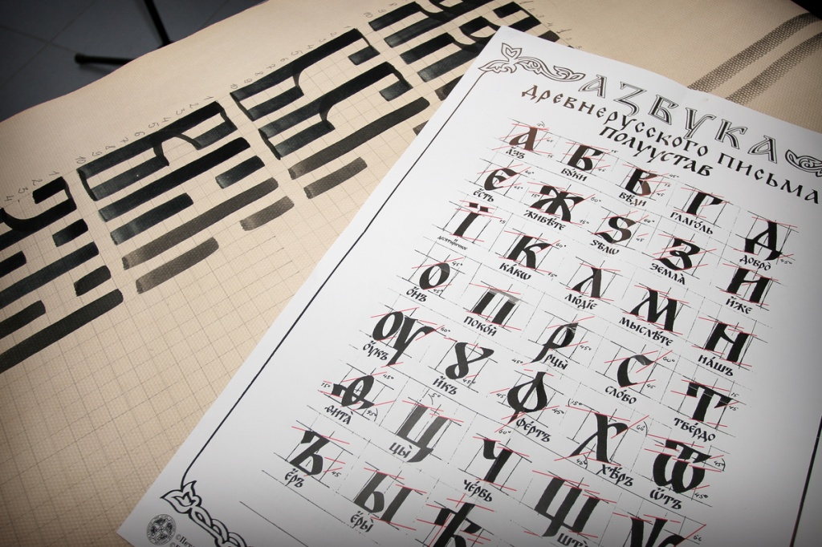
Некоторые слова с сочетанием чн в соответствии с нормой имеют двоякое произношение: порядо[шн]о и порядо[чн]о и др.
В некоторых словах вместо ч произноситься [ш]: [ш]то-то, [ш]то и т.п.
Буква г в окончаниях -ого-, -его- читается как [в]: нико[в]о – никого, мое[в]о – моего.
Конечные -тся и -ться в глаголах произносятся как [цца]: улыбае[цца] – улыбается.

Slide 10

Произношение заимствованных слов.
Как правило, заимствованные слова подчиняются современным орфоэпическим нормам и только в некоторых случаях отличаются особенностями в произношении. Например, иногда сохраняется произно­шение звука [о] в безударных слогах (м[о]дель, [о]азис) и твердых согласных перед гласным [е]: ан[тэ]нна, ко[дэ]кс, ге[нэ]тика. В большинстве же заимствованных слов перед [е] согласные смягчаются: к[р']ем, ака[д']емия, факуль[т']ет, му[з']ей, ши[н']ель. Согласные г, к, х всегда перед [е] смягчаются: ма[к']ет, [г']ейзер, [к']егли, с[х']ема.

Slide 11

Следует обратить внимание и на постановку ударения. Ударение в русском языке не является фиксированным, оно подвижно: в разных грамматических формах одного и то же слова, ударение может быть разным: рукá – рýку, при́нял – приняла́, конéц – конéчный – закóнчить.

Slide 12



В большинстве случаев необходимо обращаться к орфоэпическим словарям русского языка,
в которых даются произношения слов. Это поможет лучше усвоить произносительные нормы: необходимо перед применением на практике какого-либо слова, вызывающего затруднения, заглянуть в орфоэпический словарь и узнать, как оно (слово) произносится.

